Slide 1

المحاضرة الثانية
النظريات التي تفسر تعديل السلوك
اعداد
ا.د. سناء عبدالزهرة الجمعان

Slide 2
م س

Slide 3
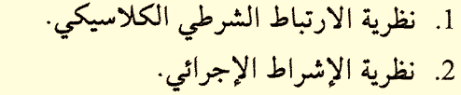
ويبرز في هذا المجال اتجاهين هما:

Slide 5

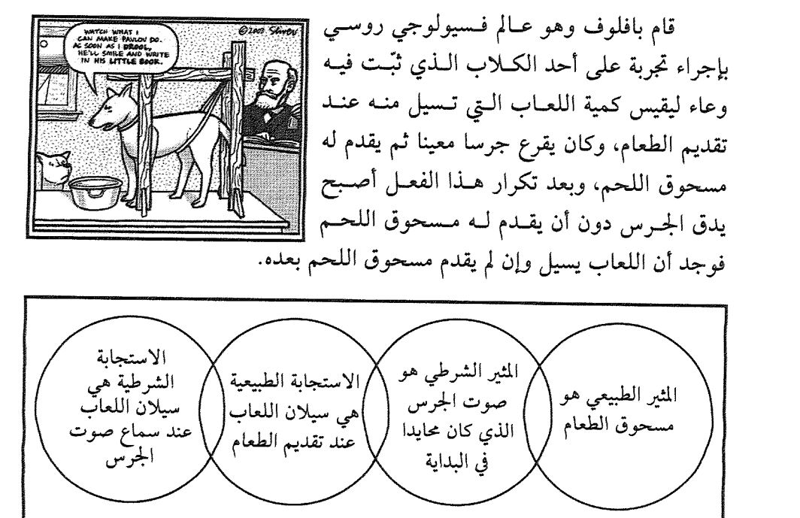

Slide 6

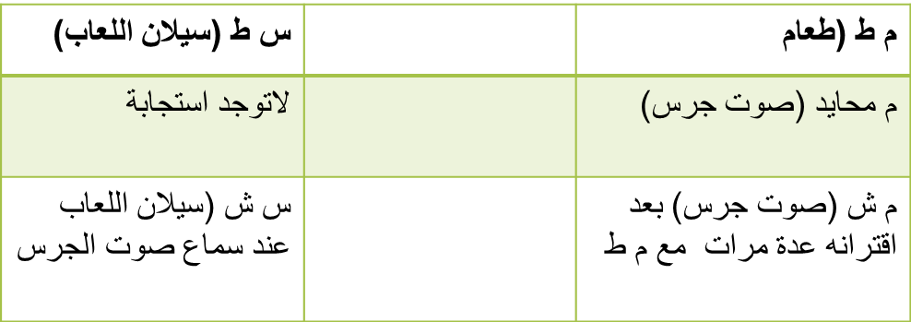

Slide 7


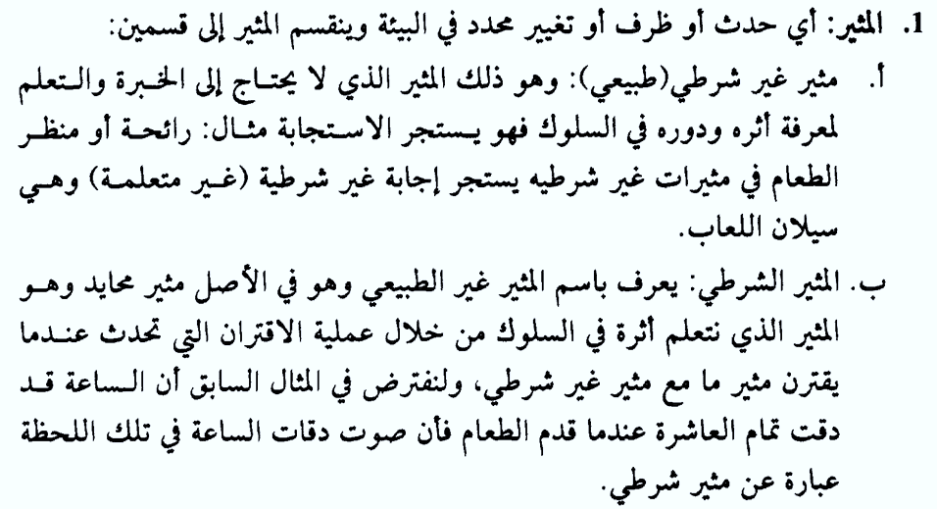

Slide 9
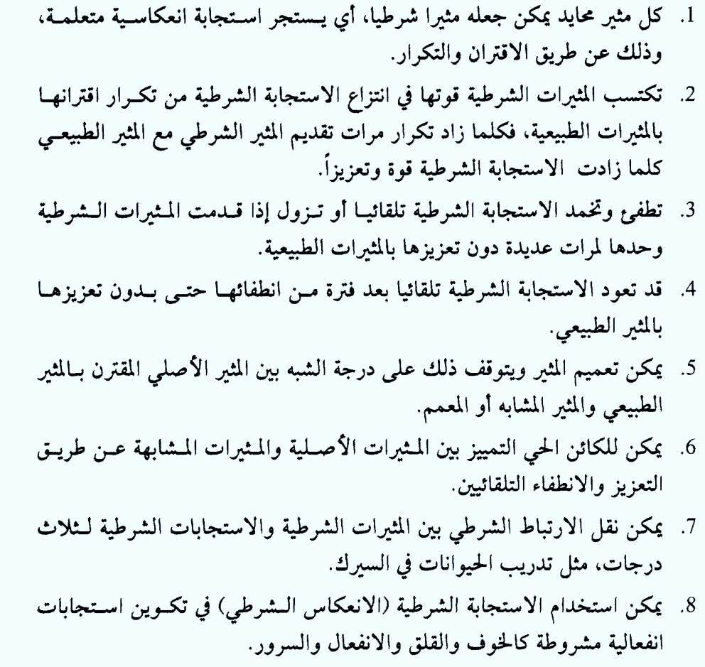

Slide 10

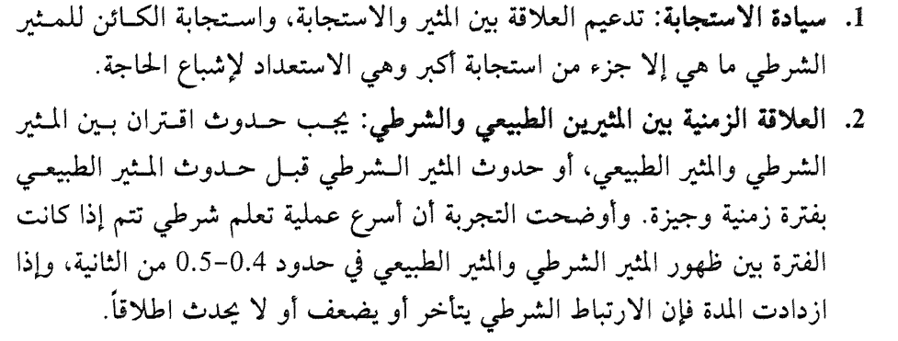

Slide 11
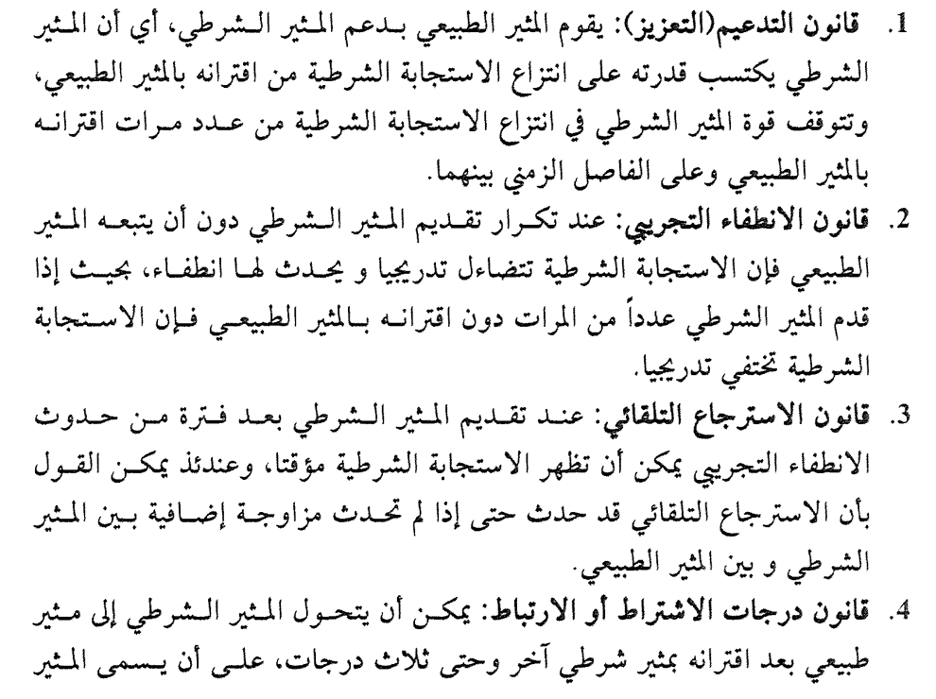

Slide 12

الاجرائيين

Slide 14

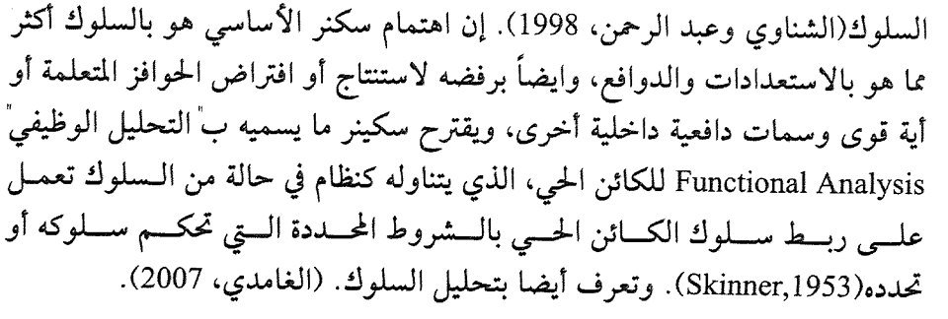
ان اهتمام سكنر الاساســي هـــو بالســــلوك اكثر

Slide 15

التجربة التي قام بها سكنر

Slide 16


Slide 18

الفرق بين الاشراط الكلاسيكي والاجرائي

Slide 19


Slide 20

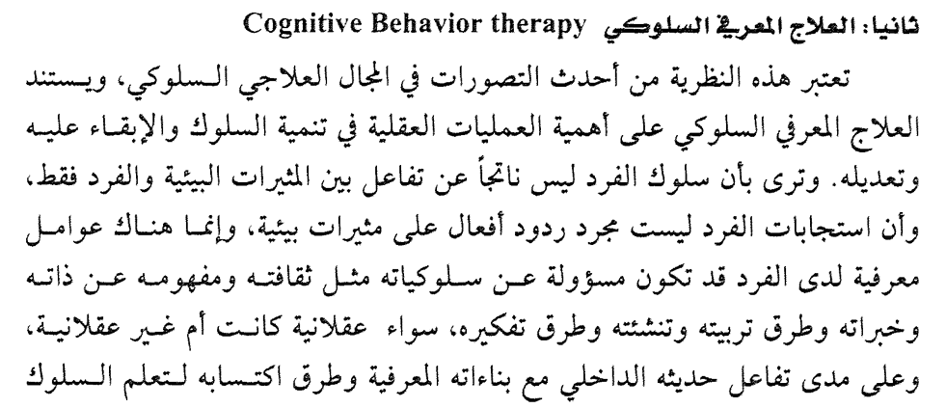
الخاطئ

Slide 21
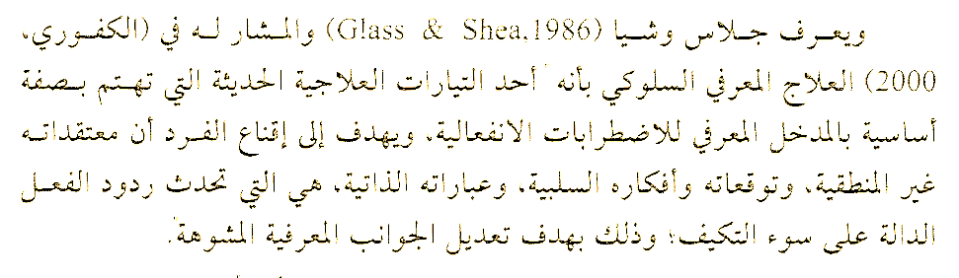

Slide 22

اهم مدارس العلاج المعرفي السلوكي

Slide 23


Slide 24

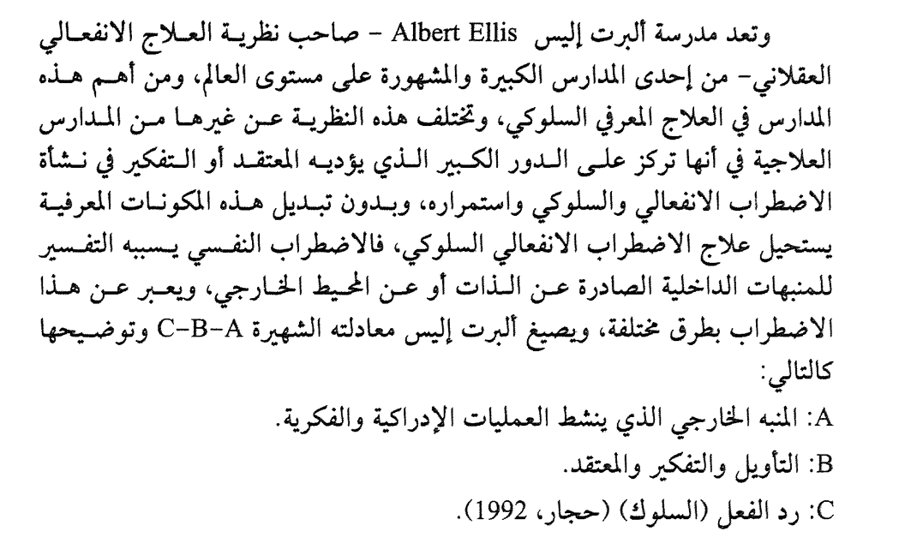

Slide 25


Slide 26
ارون بيك
اســـس بيـــك العـــلاج المعــــرفي فــي اوائـــــل

Slide 27

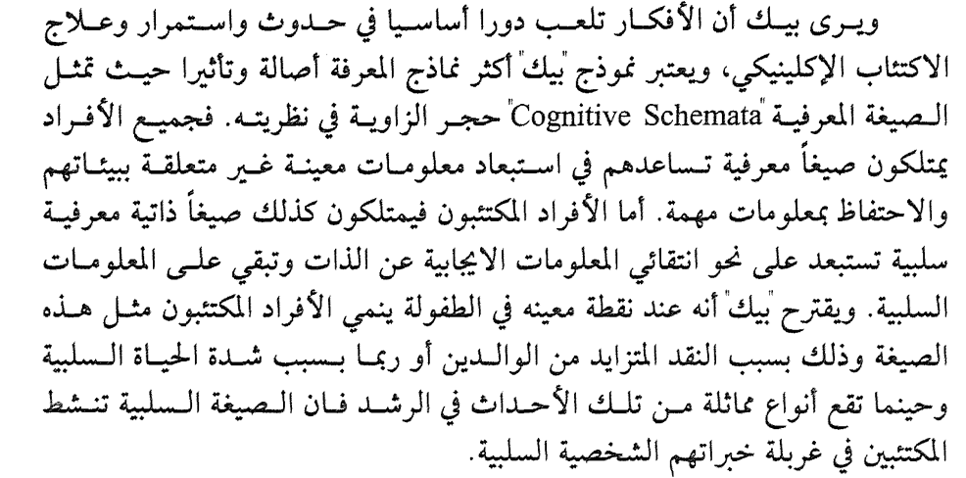
الفرق بين المكتئبين والعاديين

Slide 28


تصحيح التفكير

Slide 30


Slide 32
الخارجية

Slide 34
ارنولد الان لازاروس Arnold Allan Lazarus 1932

Slide 35

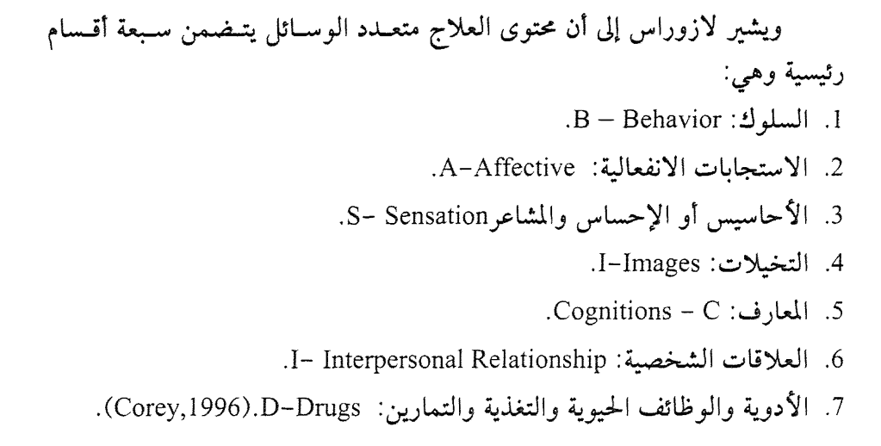

Slide 37

تمنياتي لكم بالصحة والسلامة

